Slide 1

2026 AI・SW중심대학 디지털 경진대회
SW 부문
예선 산출물
팀명 | 모두봄 (ModooBom)
대학명 | 영남대학교
프로젝트명 | 모두봄 (ModooBom) 몰라서 못 받는 복지를 찾아드리는 개인 복지 AI 에이전트

Slide 2
예선 산출물 - Summary
대학명 | 영남대학교
팀명 | 모두봄 (ModooBom)
팀원(학과) | 김주형(컴퓨터공학전공), 류다영(컴퓨터공학전공), 신주현(컴퓨터공학전공), 이준영(컴퓨터공학전공), 장지웅(컴퓨터공학전공)
프로젝트명 | 모두봄 (ModooBom) — 몰라서 못 받는 복지를 찾아드리는 개인 복지 AI 에이전트
한줄소개 | 프로필을 입력하시거나 한 문장만 말씀하시면, 복지정책·복지서비스·장학금·행복주택·서민금융 등 5,300여 건 중에서 사용자에게 맞는 제도를 찾아 쉬운 말로 알려드립니다. 필요한 서류 발급과 신청까지 웹에서 바로 도와드리고, 신청 마감과 갱신 시기도 계속 지켜봐 드립니다. 입력하신 정보는 기기 밖으로 나가지 않는 온디바이스 AI로 안심하고 쓰실 수 있습니다. 현재 웹으로 서비스 중이며 모바일 앱 출시를 준비하고 있습니다 · biocode67.github.io/modoo-bom

Slide 3
예선 산출물 – 아이디어 기획서
아이디어 기획서
주제 제안 배경 ① — 우리가 풀고 싶은 문제
우리나라의 복지는 대부분 ‘직접 신청해야 받을 수 있는’ 구조입니다. 그래서 자격이 충분해도, 그런 제도가 있다는 걸 모르면 아무것도 받지 못합니다.
🧩 정보가 여기저기 흩어져 있습니다
복지정책은 중앙부처와 지자체에, 장학금·행복주택·서민금융은 또 각각 다른 사이트에 있습니다. 특히 민간재단의 지원은 어떤 정부 포털에서도 한 번에 찾아볼 수 없습니다.
📖 말이 너무 어렵습니다
‘기준 중위소득’, ‘소득인정액’, ‘차상위계층’ 같은 용어가 많아서, 내가 이 제도의 대상이 되는지 스스로 판단하기가 무척 어렵습니다.
📝 신청 절차가 복잡합니다
어떤 서류가 필요한지 알아보고, 그 서류를 여기저기서 발급받고, 신청하고, 심사 결과를 확인하기까지 — 단계마다 사이트도 방법도 모두 다릅니다.
그 결과, 자격이 있어도 몰라서 · 어려워서 · 번거로워서 못 받는 일 이 반복되고 있습니다.
그리고 안타깝게도, 이런 어려움은 도움이 가장 필요한 분들에게 더 크게 다가옵니다.
👵 독거 어르신
복잡한 웹·용어의 벽
♿ 장애인
정보가 가장 흩어진 영역
👩‍👧 한부모·다문화
겹치고 놓치기 쉬운 지원
🧑 위기 청년
제도를 모른 채 고립
🌏 외국인 주민
언어 장벽까지 이중고

Slide 4
예선 산출물 – 아이디어 기획서
아이디어 기획서
주제 제안 배경 ② — 직접 만들어 보며 알게 된 것들
저희는 구상에 그치지 않고 실제로 서비스를 만들어 써 보았습니다. 그 과정에서 이 문제가 얼마나 큰지, 그리고 어떻게 도울 수 있는지 하나씩 확인할 수 있었습니다.
5,300여 건 여러 곳에 흩어진 제도를 한자리에 모아 보았습니다
복지정책(중앙 460건·지자체 4,683건)에 장학금·행복주택·서민금융을 더하고, 정부 포털엔 없는 민간재단 지원 21곳까지 한 번에 찾아볼 수 있게 정리했습니다.
월 최대 63.9만원 한 분이 놓치고 계시던 금액을 찾아드렸습니다
혼자 사시는 어르신(중위소득 25%) 한 분이 모르고 계시던 핵심 현금성 지원을 실제로 찾아드릴 수 있었습니다. 공식 기준으로 검증한 월 최대 금액입니다.
13종 → 클릭 한 번 서류의 문턱을 낮춰 보았습니다
복지 신청에 자주 쓰이는 증명서류 13종을, 따로 프로그램을 설치하지 않아도 웹에서 바로 발급받을 수 있도록 연결해 두었습니다.
7개 언어 언어의 벽도 낮출 수 있었습니다
영어·베트남어·중국어 등 여러 언어로 묻고 답을 받을 수 있습니다. 외국인·다문화 가정도 모국어로 복지를 찾아볼 수 있습니다.
주로 도우려는 분들은 정보를 접하기 어려운 취약계층(어르신·장애인·한부모·다문화·위기청년·외국인)이며, 이분들의 복지를 대신 챙기시는 가족과 사회복지 종사자분들도 함께 돕습니다.

Slide 5
예선 산출물 – 아이디어 기획서
아이디어 기획서
주제 제안 배경 ③ — 왜 AI 에이전트여야 할까요
복지 검색 사이트는 이미 있습니다. 하지만 진짜 어려움은 검색이 아니라, ‘찾고 · 이해하고 · 신청하고 · 관리하는’ 전 과정에 있습니다.
기존 방식 — 정보를 검색해서 보여주기
검색 결과를 목록으로 보여줄 뿐, 판단하고 이해하고 신청하고 관리하는 일은 모두 사용자의 몫으로 남습니다.
그래서 도움이 가장 필요한 분들이 오히려 가장 쓰기 어려운 구조가 됩니다.
모두봄 — 전 과정을 대신 도와드리기
상황을 파악하고, 자격을 판단하고, 쉬운 말과 여러 언어로 설명해 드립니다.
이어서 서류 발급과 신청을 대신 실행하고, 마감과 갱신 시기를 계속 지켜봐 드립니다.
그래서 모두봄은 단순한 챗봇이 아니라, 이 모든 과정을 함께 도는 에이전트입니다.
한 가지 더 — 복지 대상자의 소득·장애·가구 정보는 무척 민감한 개인정보입니다.
그래서 저희는 이 정보를 서버로 보내지 않고 사용자의 기기 안에서만 처리하는 온디바이스 방식을 택했습니다. ‘잘 찾아드리는 것’과 ‘안심하고 맡기실 수 있는 것’을 함께 지키기 위해서입니다.
그리고 이건 구상이 아니라, 예선 시점에 이미 라이브로 동작하고 있는 서비스입니다.
🌱 지금 바로 써보실 수 있어요
설치나 로그인 없이 웹에서 즉시 체험하실 수 있습니다.
🧪 자동 테스트 426개
금액과 자격 판정이 어긋나지 않도록 매번 자동으로 검증합니다.
📊 모든 금액을 공식 출처로
기초연금 349,700원 등 2026년 보건복지부 기준으로 전부 확인했습니다.

Slide 6
예선 산출물 – 아이디어 기획서
아이디어 기획서
AI 에이전트 기능 및 구조 ① — 다섯 단계로 도와드립니다
모두봄은 사용자를 대신해 파악 → 판단 → 설명 → 실행 → 관찰 의 다섯 단계를 스스로 돌면서 복지를 챙겨 드립니다.
① 파악
상황을 읽습니다
대화형 프로필로 1분 만에
“72세인데 혼자 살고
소득이 적어요” 같은
한 문장·음성도 이해
② 판단
자격을 가립니다
5,300여 건에서 선별
2026년 공식 기준 적용
확실한 것과 참고할 것을
신뢰도로 나눠 표시
③ 설명
쉽게 풀어줍니다
어려운 말을 쉬운 말로
용어 사전·7개 언어 답변
화면을 소리로 읽어주는
음성 안내까지
④ 실행
대신 처리합니다
필요 서류 자동 정리
서류 발급 바로 연결
신청서 정보 자동 준비
“다 담아줘” 한마디로 저장
⑤ 관찰
계속 지켜봅니다
신청 마감 D-day 알림
갱신 시기·빠진 서류 점검
앱을 열면 먼저 브리핑
복지 캘린더로 정리
↻ 관찰에서 발견한 변화(마감 임박·새로 생긴 자격)는 다시 파악 단계로 이어져, 사용자가 묻기 전에 먼저 알려 드립니다.
🙋 안심하셔도 됩니다 — 본인인증과 최종 제출처럼 ‘법적으로 본인이 해야 하는 일’은 반드시 사용자가 직접 하십니다.
에이전트는 그 직전까지 필요한 준비를 모두 마쳐 드리고, 마지막 확인 버튼만 사용자가 누르시면 됩니다. 되돌릴 수 없는 일은 사람이 결정하도록 설계했습니다.

Slide 7
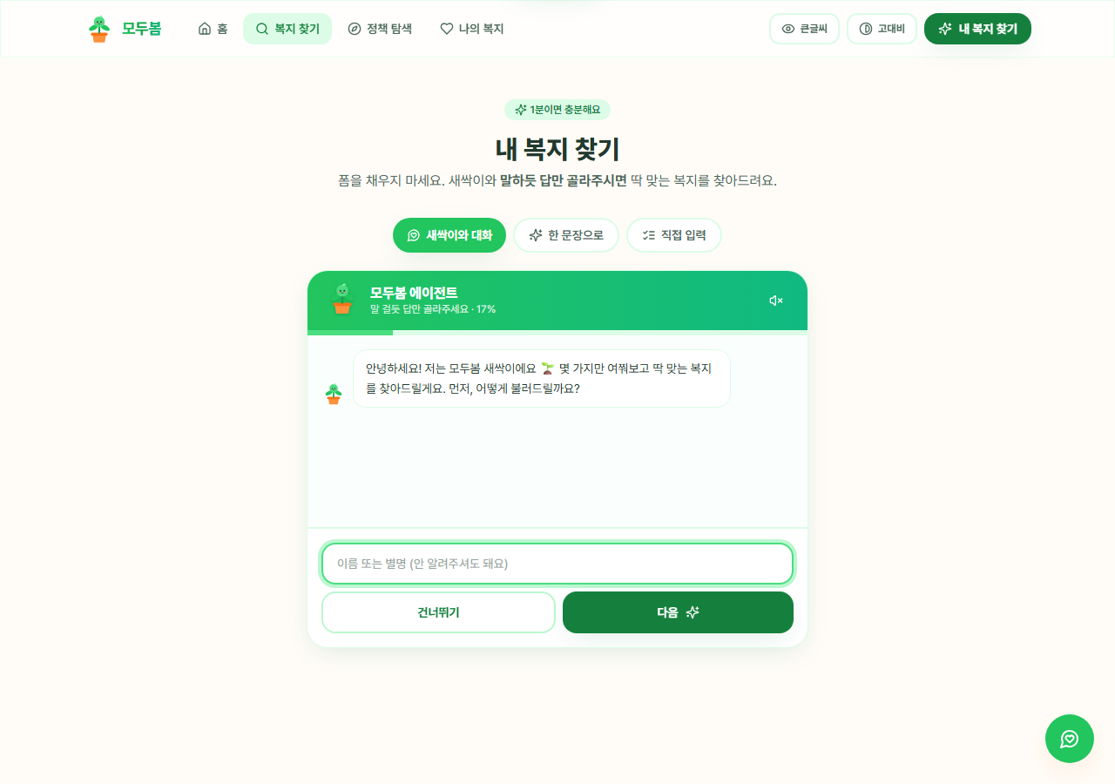
예선 산출물 – 아이디어 기획서
아이디어 기획서
AI 에이전트 기능 및 구조 ② — 어렵게 입력하지 않아도 됩니다
딱딱한 서식을 채우는 대신, 마스코트 ‘새싹이’와 대화하듯 답만 고르시면 됩니다. 어르신도 1분이면 충분합니다.
💬 대화형 프로필
복잡한 양식 대신 새싹이와 짧은 대화로 시작합니다. 디지털이 익숙하지 않은 분도 부담 없이 시작하실 수 있습니다.
⚡ 한 문장이면 됩니다
“72세인데 혼자 살고 소득이 적어요” 한 문장이나 음성만으로도, 바로 맞는 복지를 찾아 드립니다.
🌏 7개 언어를 지원합니다
영어·베트남어·중국어 등으로 물어보시면 그 언어로 답해 드립니다. 외국인·다문화 가정도 모국어로 이용하실 수 있습니다.
🧠 기기 안에서 뜻을 이해합니다
AI가 기기 안에서 직접 동작해, ‘일자리를 잃었어요’ 같은 말도 실업급여로 연결합니다. 정보가 밖으로 나가지 않습니다.
실제 화면 — 마스코트 ‘새싹이’와 대화하며 프로필을 만듭니다.

Slide 8
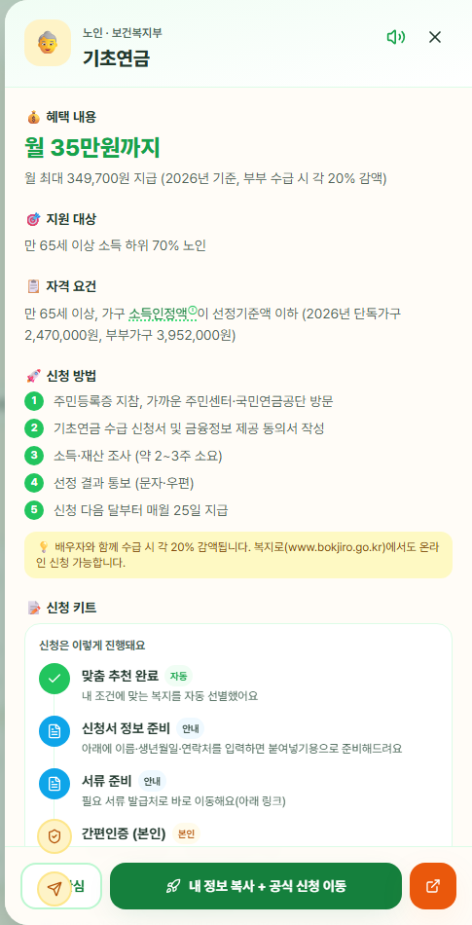
예선 산출물 – 아이디어 기획서
아이디어 기획서
AI 에이전트 기능 및 구조 ③ — 설치 없이 서류부터 신청까지
따로 프로그램을 설치하지 않아도, 웹에서 바로 서류 발급부터 신청서 작성·제출까지 에이전트가 함께 진행해 드립니다.
1
필요한 서류를 자동으로 정리합니다
담아 두신 복지들에 필요한 서류를 한데 모아, 겹치는 서류부터 순서대로 안내합니다. 현재 13종을 지원합니다.
2
서류를 자동으로 발급받습니다
정부 전자문서(전자증명서)로 즉시 발급받아, 종이 없이 전자 파일로 제출까지 이어집니다.
3
신청서를 자동으로 작성합니다
입력해 두신 정보를 신청서 양식에 맞게 미리 정리해 드려서, 붙여넣기 한 번으로 끝납니다.
4
제출하고 결과까지 추적합니다
본인 확인만 거치면 제출이 끝나고, 이후 심사가 어떻게 진행되는지도 에이전트가 함께 확인합니다.
실제 화면 — 정책 상세의 ‘신청 키트’입니다. 추천 → 정보 준비 → 서류 → 본인 확인 순서를 한눈에 보여 드립니다.
복지정책 · 복지서비스 · 장학금 · 행복주택 등 주택 공고 · 서민금융 · 민간재단 지원까지, 모두 한곳에서 찾고 신청하실 수 있습니다.

Slide 9
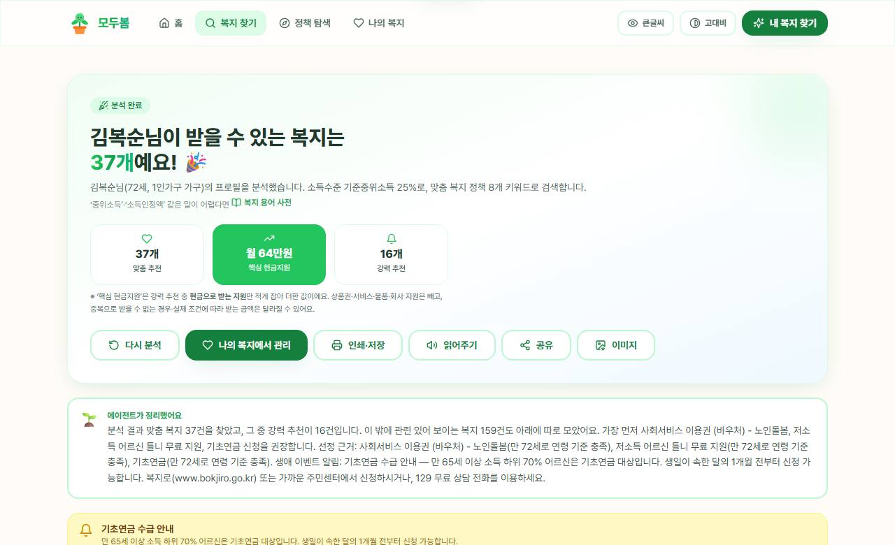
예선 산출물 – 아이디어 기획서
아이디어 기획서
AI 에이전트 기능 및 구조 ④ — 신청 후에도 계속 지켜봅니다
복지는 받는 순간보다 놓치는 순간이 더 큰 문제입니다. 그래서 마감·갱신·서류를 에이전트가 대신 계속 챙깁니다.
⏰ 마감·갱신을 지켜봅니다
신청 마감 D-day, 해마다 다시 확인해야 하는 갱신 시기, 빠진 서류를 계산해서 앱을 열면 먼저 알려 드립니다.
📅 복지 캘린더로 정리합니다
준비·점검·갱신 일정을 사용자의 휴대폰 캘린더로 내보낼 수 있고, 하루 전에 미리 알려 드립니다.
🤝 가족이 대신 챙길 수 있습니다
링크 하나로 부모님의 복지를 자녀나 사회복지사가 대신 확인할 수 있습니다. 이때 이름은 자동으로 지워 개인정보를 보호합니다.
🔮 앞일까지 미리 챙깁니다
만 65세가 되거나 자녀가 학교에 갈 때처럼, 앞으로 열리고 닫히는 복지를 몇 년 전부터 미리 알려 드립니다.
실제 화면 — 분석이 끝나면 에이전트가 직접 정리해 드립니다. 우선순위·기한·다음 할 일까지 안내합니다.

Slide 10
예선 산출물 – 아이디어 기획서
아이디어 기획서
AI 에이전트 기능 및 구조 ⑤ — 이렇게 만들었습니다
모두봄은 세 개의 층으로 이루어져 있습니다. 개인정보는 1층(사용자 기기)을 벗어나지 않고, 더 깊은 지식이나 실행이 필요할 때만 2·3층이 도와줍니다.
1층 · 사용자 기기 (기본 — 서버 없이도 모든 기능이 동작합니다)
복지 자격을 판정하는 엔진, 뜻으로 찾아주는 AI 의미 검색(브라우저 안에서 직접 실행), 마감을 지켜보는 모니터링이 모두 여기서 돕니다.
프로필·분석 결과·관심 목록은 전부 사용자의 기기에만 저장되어, 정보가 밖으로 나가지 않습니다.
2층 · 백엔드 에이전트 (선택 — 연결되면 더 깊이 있는 상담을 제공합니다)
FastAPI와 LangGraph 10노드 에이전트, Claude가 프로필 분석부터 검색·자격 판별·가이드 작성까지 이어서 처리합니다.
연결이 없어도 기기 안의 규칙 엔진으로 똑같이 동작하므로, 어떤 상황에서도 멈추지 않습니다.
3층 · 실행 연결 (서류·신청 — 정부 공식 경로를 이용합니다)
정부24 전자증명서·전자문서지갑과 연계해 설치 없이 서류를 발급하고 전자로 제출합니다. 네이버·카카오·토스도 쓰는 정부 공식 방식입니다.
앞으로 공공 마이데이터와 연결해, 서류 없이 신청하는 단계까지 넓혀갈 계획입니다.
이 모든 것은 실제 데이터로만 만들었습니다. 지어낸 정보는 하나도 넣지 않았습니다.
공공데이터포털 API
중앙 460 · 지자체 4,683건 (매주 자동 갱신)
정리·검증
중복 제거·주소 살아있는지 확인
정밀 검증 190건
2026년 공식 고시값으로 확인
민간재단 21곳
공식 사이트를 직접 확인

Slide 11
예선 산출물 – 아이디어 기획서
아이디어 기획서
AI 에이전트 기능 및 구조 ⑥ — 신뢰를 코드로 지킵니다
복지 정보에서 과장이나 오류는 취약계층에게 특히 위험합니다. 그래서 모두봄은 정직함을 다짐이 아니라 코드와 테스트로 지킵니다.
🔒 개인정보는 기기 안에서만
프로필과 분석 결과는 서버로 보내지 않습니다. 이름은 기기에도 남기지 않고, 가족과 공유하는 링크에서도 자동으로 지웁니다. 이 규칙을 테스트가 늘 확인합니다.
⚖️ 과장하지 않도록 못 박았습니다
상품권·서비스 한도를 ‘현금’처럼 부풀려 더하면 자동 테스트가 배포를 막습니다. 심사로 뽑는 민간 지원을 ‘받을 수 있다’처럼 단정하지 못하게 했습니다.
📊 모든 금액을 공식 출처로
기초연금 349,700원, 생계급여 기준 32% 등 2026년 보건복지부 기준으로 전부 확인했습니다. 정책마다 출처와 문의처를 화면에 함께 보여 드립니다.
🙋 마지막 결정은 사람이
본인인증과 최종 제출처럼 법으로 정해진 확인은 늘 사용자가 직접 하십니다. 에이전트는 그 직전까지 준비를 마치고, 되돌릴 수 없는 일은 사람이 결정합니다.
이 네 가지 약속이 지켜지는지 자동 테스트 426개가 배포 때마다 검사합니다. 어기면 배포 자체가 되지 않도록 만들었습니다.

Slide 12
예선 산출물 – 아이디어 기획서
아이디어 기획서
기대효과 ① — 한 사람에게 생기는 변화
라이브 서비스에서 실제로 측정한, 대표적인 세 분의 사례입니다. 모든 금액은 ‘월 최대·중복수급 미반영’ 기준으로, 부풀리지 않았습니다.
👵 혼자 사시는 어르신
중위소득 25% · 72세
월 최대 63.9만원
기초연금·생계급여 같은 핵심 현금성 지원을 찾아 드리고,
함께 받을 때 줄어드는 관계까지 알려 드립니다.
돌봄·의료 서비스도 여러 건 안내합니다.
🤰 아이를 낳은 가정
0세 자녀
월 최대 119.3만원
부모급여·아동수당 등을 안내하고,
‘출생 후 60일 안에 신청’ 같은 기한을 먼저 챙겨,
놓치면 사라지는 돈을 지켜 드립니다.
♿ 중증 장애가 있는 분
1급 · 45세
월 최대 34.9만원
장애인연금 같은 법정 급여를 안내하고,
정부 포털에는 없는 민간 의료·재활 재단의
지원까지 연결해 드립니다.
이 숫자가 뜻하는 것
혼자 사시는 어르신 한 분 기준으로 1년이면 약 767만원입니다. 이 돈은 새로 만든 예산이 아니라, 이미 마련되어 있었지만 주인을 찾지 못하던 돈입니다.
그래서 모두봄은 복지를 늘리는 서비스가 아니라, 이미 있는 권리를 제 주인에게 돌려드리는 서비스입니다.

Slide 13
예선 산출물 – 아이디어 기획서
아이디어 기획서
기대효과 ② — 사회적 가치와 현장의 확인
‘몰라서 못 받는’ 일을 줄이는 것 — 찾아다니는 복지에서, 먼저 챙겨주는 복지로 바꾸는 것이 목표입니다.
🏛️ 복지관을 직접 찾아가, 실제 이용자분들과 함께 현장 파일럿 테스트를 진행했습니다.
실제로 써 보시게 하고 반응을 들으며, 화면과 안내 문구를 사용자 눈높이에 맞게 다듬었습니다.
🌱 찾아다니지 않아도 됩니다
사용자가 직접 찾아다니지 않아도 에이전트가 먼저 챙깁니다. 정보의 격차가 곧 받는 복지의 격차가 되지 않도록 돕습니다.
🕳️ 사각지대까지 살핍니다
민간재단의 장학·의료·위기 지원까지 모아 정부 데이터 밖도 챙기고, 7개 언어로 외국인·다문화 가정도 함께 돕습니다.
🔐 안심하고 쓸 수 있습니다
개인정보를 기기 밖으로 보내지 않습니다. 민감한 정보를 맡기지 않아도 되어, 취약계층이 믿고 쓸 수 있습니다.
💸 오래 이어갈 수 있습니다
기기 안 처리 방식이라 서버 비용이 거의 들지 않습니다. 지자체·복지관에도 부담 없이 보급할 수 있는 구조입니다.
그리고 이 모든 것은 예선 시점에 실제로 확인한 수치입니다.
5,300여 건
한곳에 모은 실제 제도
426개
항상 통과하는 자동 테스트
복지관 현장
실제 이용자 파일럿
13종
바로 발급되는 서류
7개 언어
다국어 안내
거의 0원
월 운영 비용

Slide 14
예선 산출물 – 아이디어 기획서
아이디어 기획서
기대효과 ③ — 여기서 멈추지 않겠습니다
지금도 계속 만들어가고 있습니다. 웹과 모바일 앱, 그리고 정부 공식 인프라와의 연결로 완성도를 더 높이겠습니다.
지금 · 예선
다음 · 본선까지
앞으로 · 정식 출시
· 웹으로 서비스를 운영하고 있습니다.
· 복지·장학금·행복주택·서민금융을 모았습니다.
· 설치 없이 서류 발급을 연결했습니다.
· 복지관 현장 파일럿을 마쳤습니다.
· 모바일 앱(설치형)을 출시하겠습니다.
· 공공데이터 자동 갱신을 고도화합니다.
· 신청서 자동 작성 범위를 넓힙니다.
· 어르신을 위한 음성 화면을 강화합니다.
· 전자증명서 API를 정식으로 연계합니다.
· 공공 마이데이터로 서류 없는 신청까지.
· 지자체·복지관에 부담 없이 보급합니다.
· 세금·행정 등 다른 생활 영역으로 넓힙니다.
든든한 근거가 있습니다 — 전자증명서와 공공 마이데이터는 네이버·카카오·토스가 이미 쓰는 정부 공식 서비스입니다. 여기에 모두봄의 기기 내 처리 방식을 더하면, ‘개인정보를 맡기지 않고도 자동으로 신청’하는 일이 가능해집니다.
모두의 봄날을 위해 — 몰라서 못 받는 복지가 없는 세상을, 모두봄이 만들어 가겠습니다. 🌱

Slide 15
예선 산출물 - 최종 산출물
최종 산출물
최종 산출물 개요
[작성방법]
완성한 결과물(SW)의 목적, 해결하려는 문제, 핵심 사용자 가치를 간결하게 작성합니다.
결과물의 대표 화면이나 결과 예시를 함께 제시할 수 있습니다.
필요 시 같은 양식을 복제하여 여러 장으로 확장할 수 있습니다.

Slide 16
예선 산출물 - 최종 산출물
최종 산출물
AI Agent 작동 구조
[작성방법]
사용자 입력, 데이터, 맥락 이해, 추론, 제안 또는 실행 등까지의 흐름을 설명합니다.
외부 API, 모델, 데이터 저장 구조 등 주요 기술 요소를 함께 정리합니다.
필요 시 같은 양식을 복제하여 여러 장으로 확장할 수 있습니다.

Slide 17
예선 산출물 - 최종 산출물
최종 산출물
핵심 기능 설명
[작성방법]
최종 산출물에 구현된 주요 기능을 사용자 관점에서 설명합니다.
각 기능이 어떤 입력을 받아 어떤 결과를 제공하는지 구체적으로 작성합니다.
필요 시 같은 양식을 복제하여 여러 장으로 확장할 수 있습니다.

Slide 18
예선 산출물 - 최종 산출물
최종 산출물
사용자 이용 흐름
[작성방법]
사용자가 서비스를 처음 실행한 뒤 결과를 얻기까지의 과정을 단계별로 설명합니다.
주요 화면, 입력 방식, 피드백, 알림, 예외 상황 대응 등을 포함할 수 있습니다.
필요 시 같은 양식을 복제하여 여러 장으로 확장할 수 있습니다.

Slide 19
예선 산출물 - 최종 산출물
최종 산출물
실용성 및 확장 가능성
[작성방법]
실제 사용 환경, 반복 사용 가치, 보안 및 신뢰성 고려 사항을 작성합니다.
향후 기능 확장이나 다른 생활 영역으로의 적용 가능성을 설명합니다.
필요 시 같은 양식을 복제하여 여러 장으로 확장할 수 있습니다.

Slide 20
부록 - 출처
최종 산출물
[작성방법]
프로젝트 수행 과정에서 사용한 외부 데이터, 모델, API, 라이브러리, 이미지, 도표, 참고자료의 출처를 작성합니다.
직접 제작한 자료와 외부 자원을 구분하여 정리합니다.
필요 시 같은 양식을 복제하여 여러 장으로 확장할 수 있습니다.

